Slide 1
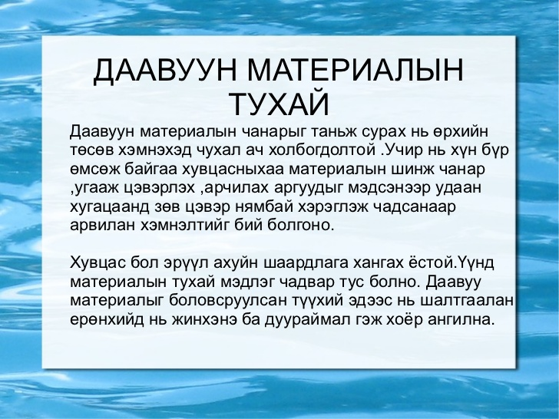

Slide 2
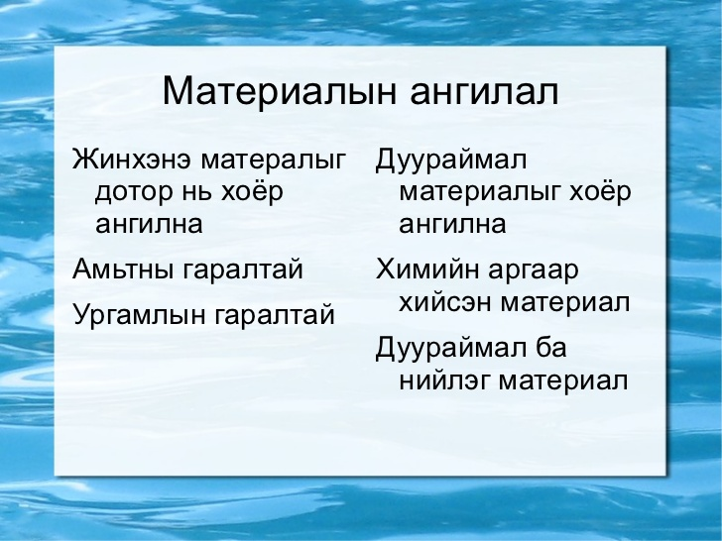

Slide 3
Байгалийн гаралтай ширхэглэг
Амьтны гаралтай ширхэглэг
ноосон
Торгон ширхэглэг
Ургамлын гаралтай ширхэглэг
Хөвөн ширхэглэг
Олсон ширхэглэг

Slide 4
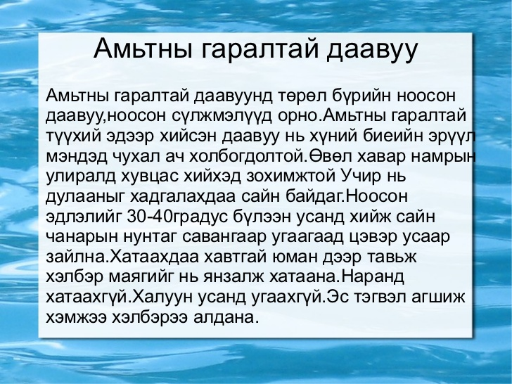

Slide 5
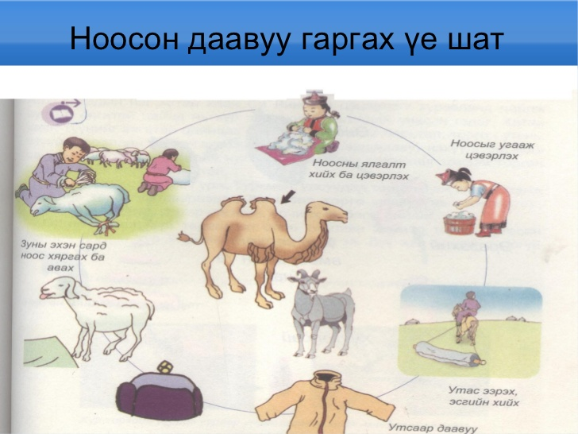

Slide 6
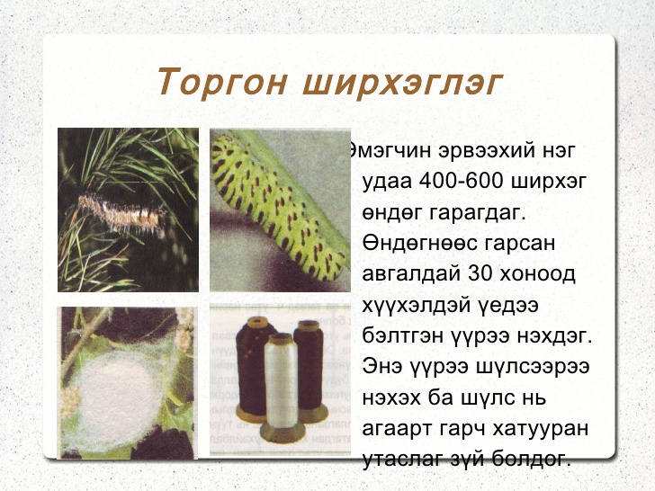

Slide 7
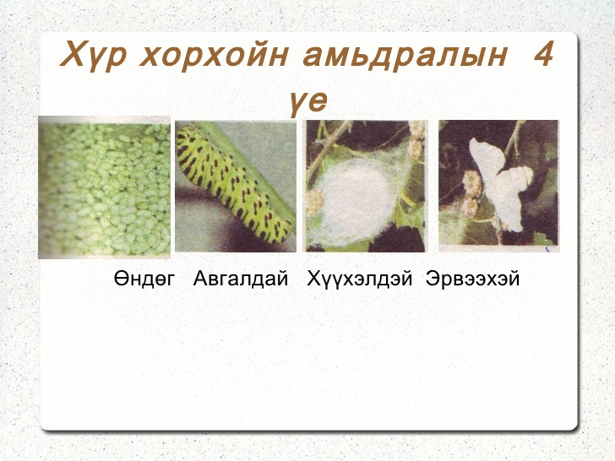

Slide 8
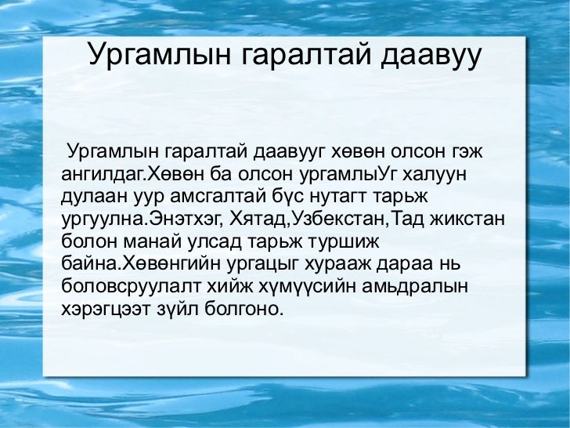

Slide 9
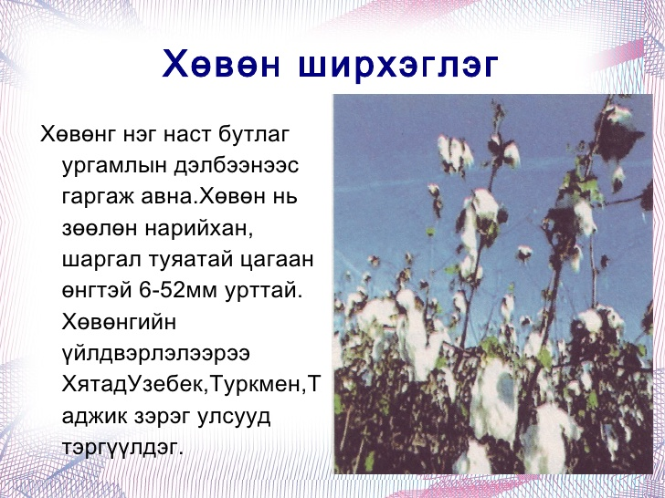

Slide 10
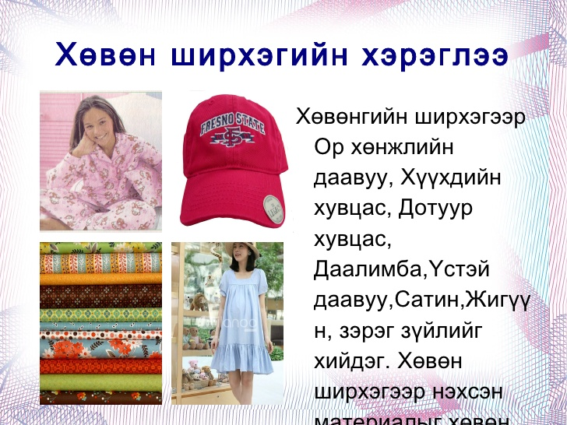

Slide 11
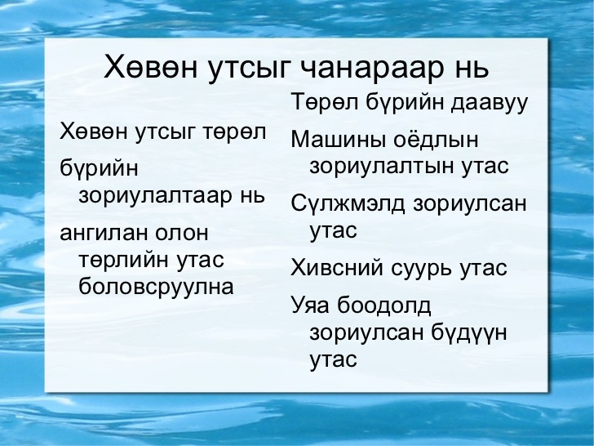

Slide 12
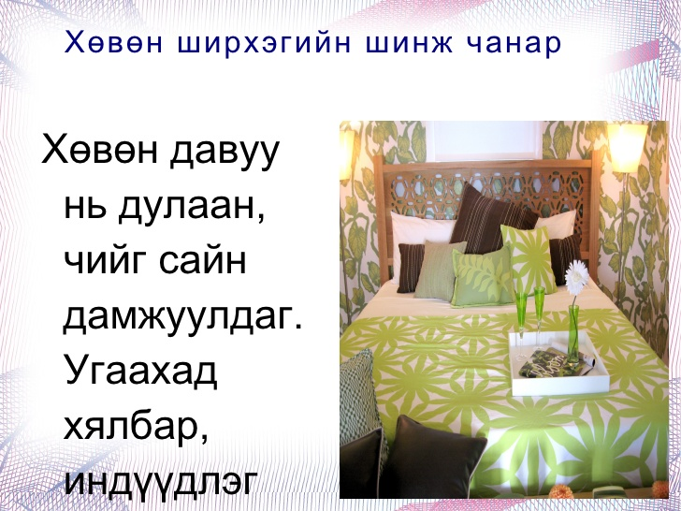

Slide 13
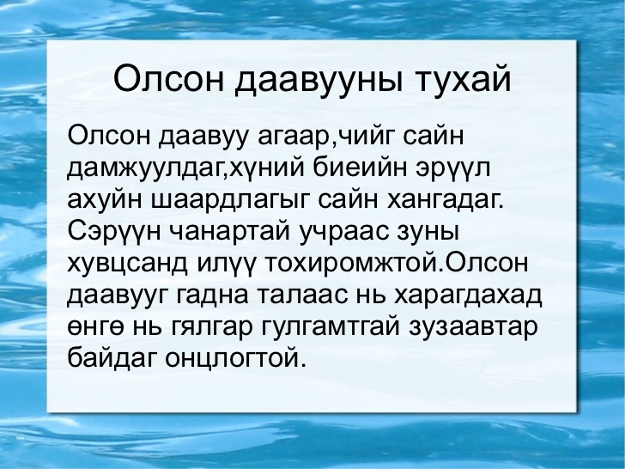

Slide 14
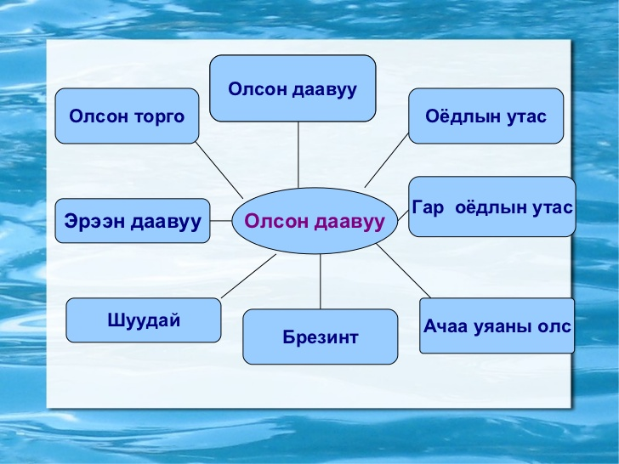

Slide 15
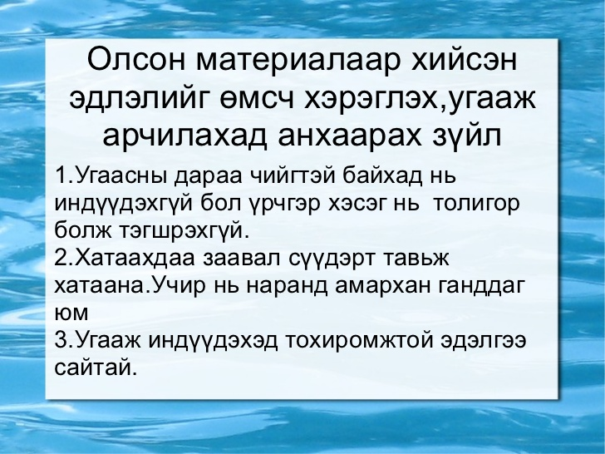

Slide 16
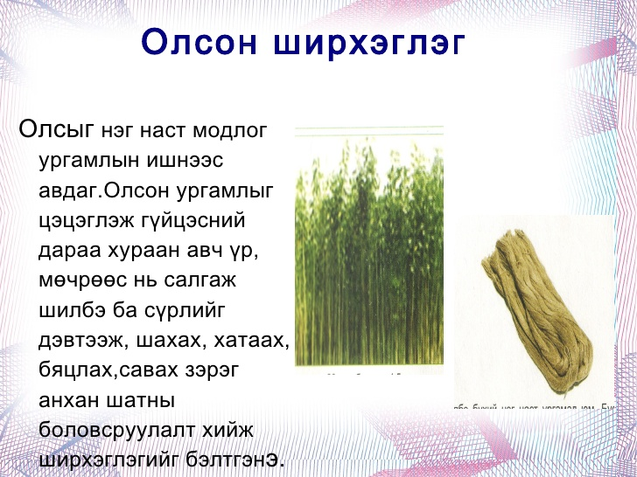

Slide 17
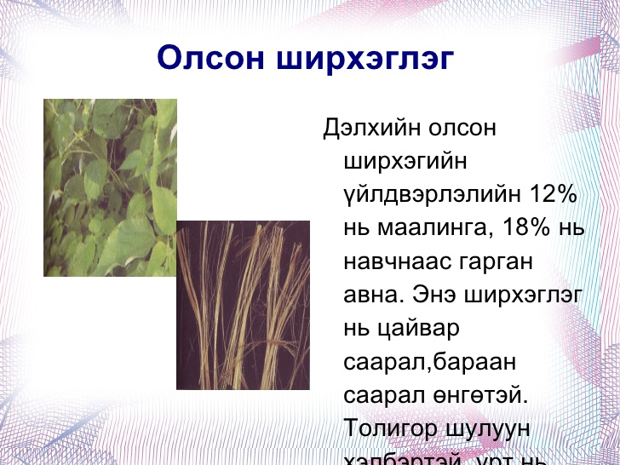

Slide 18
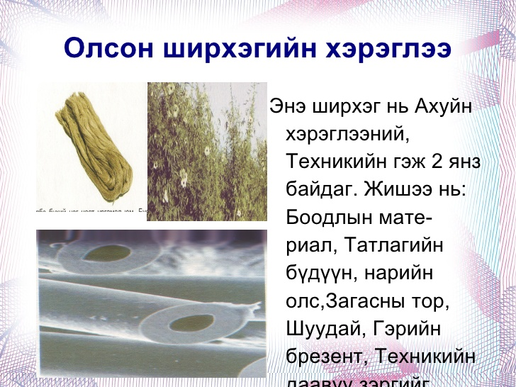

Slide 19
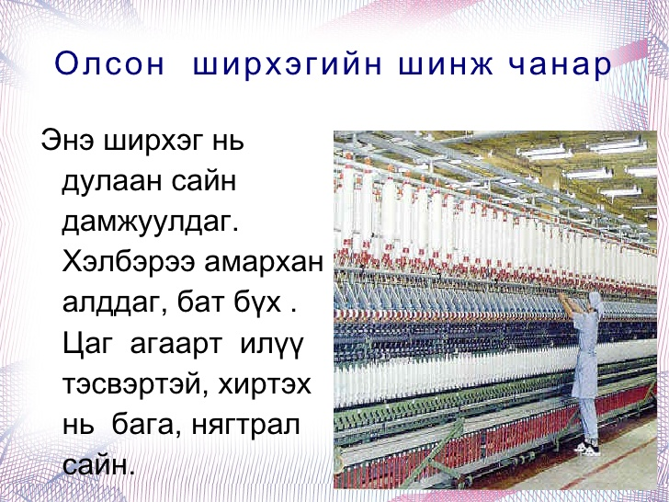

Slide 20
Химийн гаралтай ширхэглэг
Вискоз
Ацетат
Нийлэг
Капрон
Хиймэл ширхэглэг
Лавсон

Slide 21
Нэхмэлийн утас
Ширхэглэгүүдийг хооронд нь нэгтгэн,цувж эрчлэх байдлаар бэлтгэсэн бат бөх уян зөөлөн биетийг утас гэнэ.
Утсыг бэлтгэх аргаар нь эрчилсэн ба эрчлээгүй гэж ангилна.

Slide 22
Ноосон
Олсон
Торгон
Нийлэг
Хөвөн
Утас

Slide 23
Утсыг гадаад байдлаар нь ердийн ба хэлбэржүүлсэн гэж ангилна.
Хэлбэржүүлсэн гэдэг нь утасны янз бүрийн хэсэгт ээрэх явцад түүний бүтцийг өөрчилж гоёмсог хэлбэр дүрстэй болгохыг хэлнэ.

Slide 24
Утас
Давхар эрчтэй утас
Гар оёдлын утас
Хатгамлын утас
Гурамсан
Сүлжмэлийн утас
Оёдлын машины утас

Slide 25
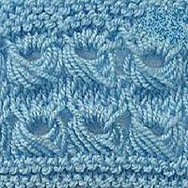
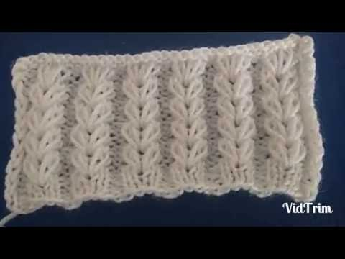
Нэхмэл эдлэл

Slide 26
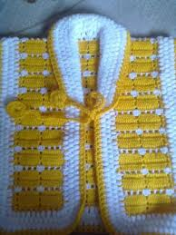
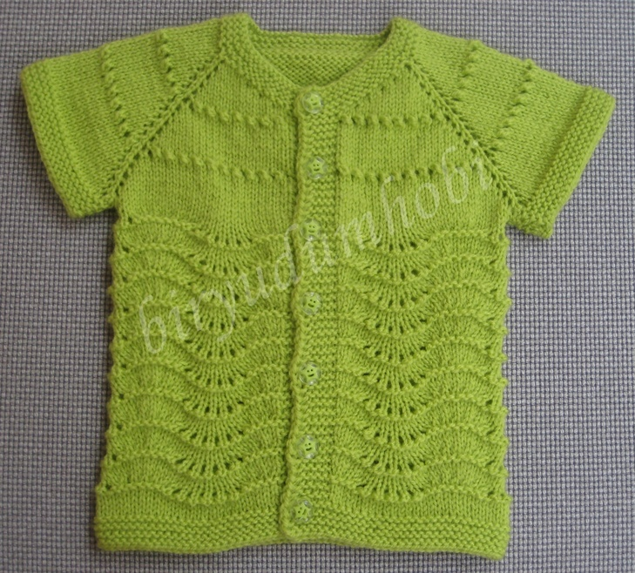
Хүүхдийн мак

Slide 27
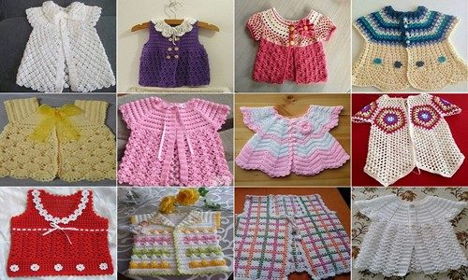

Slide 28
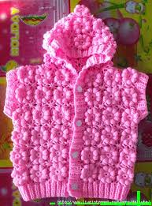
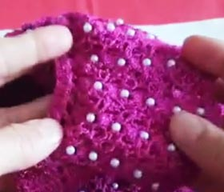
Нэхээсэнд шүр сувд цэцэг хийх

Slide 29
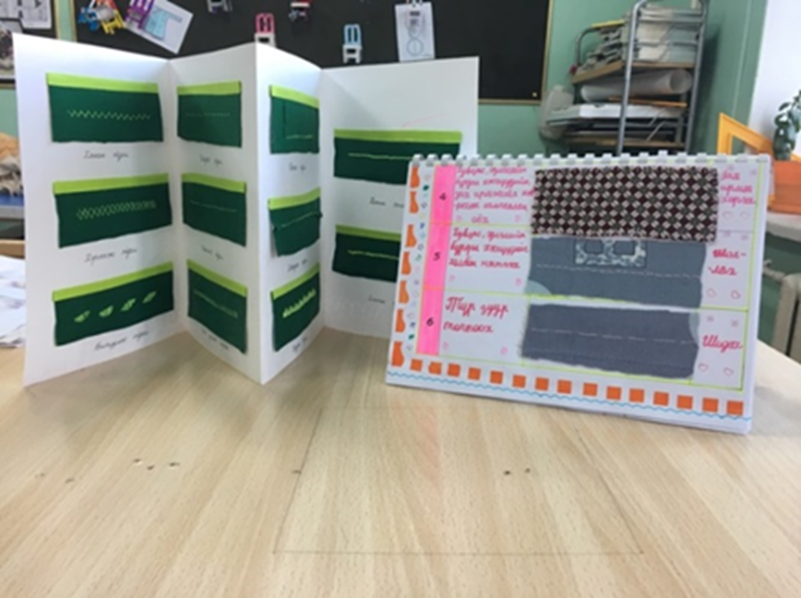

Slide 30
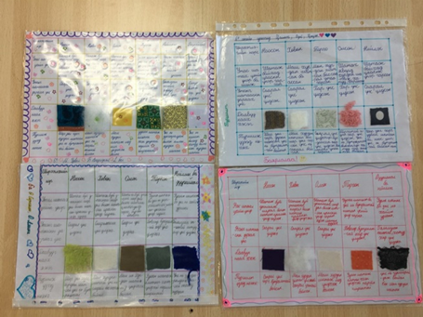

Slide 31
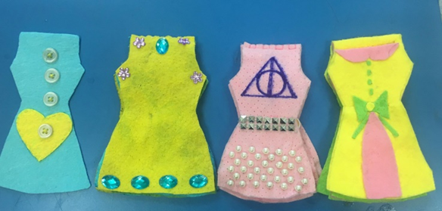

Slide 32
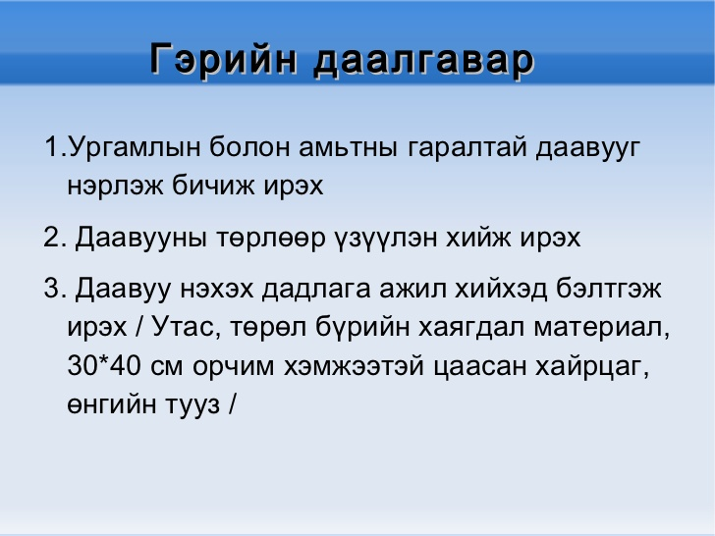

Slide 33
Дэгээ зүүний багаж хэрэгсэл
Хамрах хүрээ:7-р анги
Дизайн технологийн багш:Э.Даариймаа

Slide 34
Зорилго
Дэгээ зүүгээр сүлжих арга технологийг эзэмших.
Зорилт
Дэгээ зүүний сүлжмэлийн тухай.
Дэгээ зүүгээр сүлжих арга.
Дэгээ зүүний сүлжмэлийн төрлүүд.
Сүлжмэлийн тэмдэгтийг унших ба хэрэглэх.

Slide 35
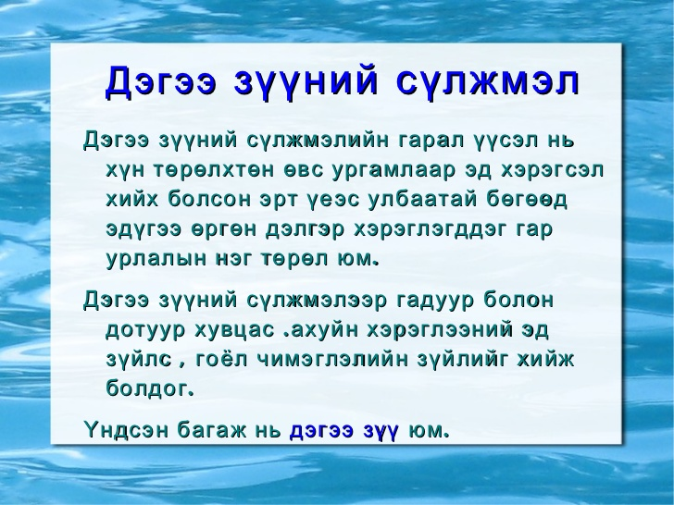

Slide 36
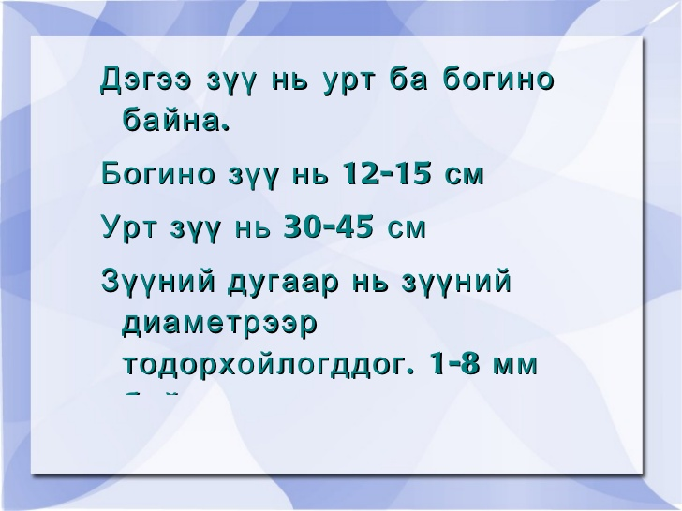

Slide 37
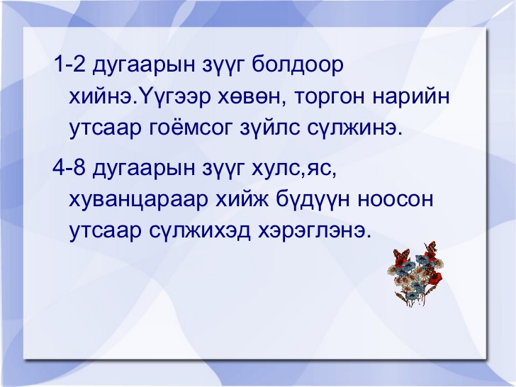

Slide 38
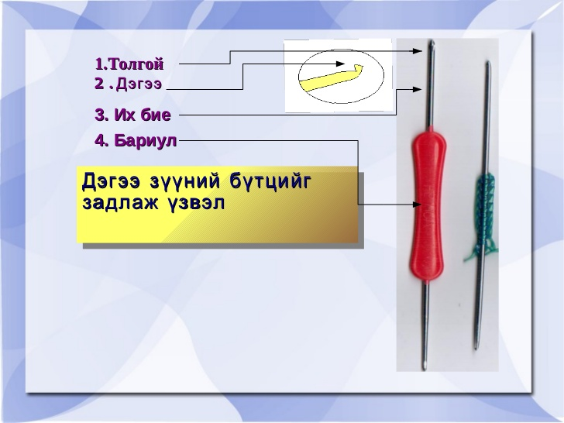
Дэгээ зүүний бүтэц

Slide 39
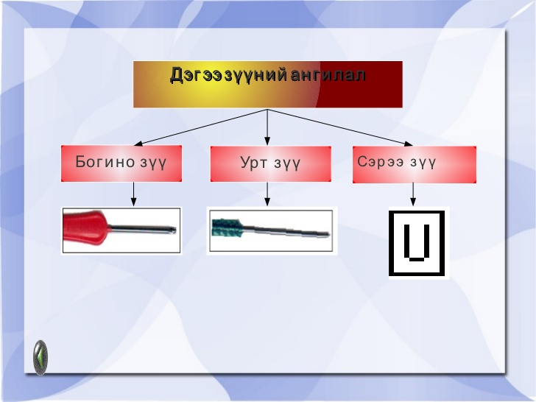

Slide 40
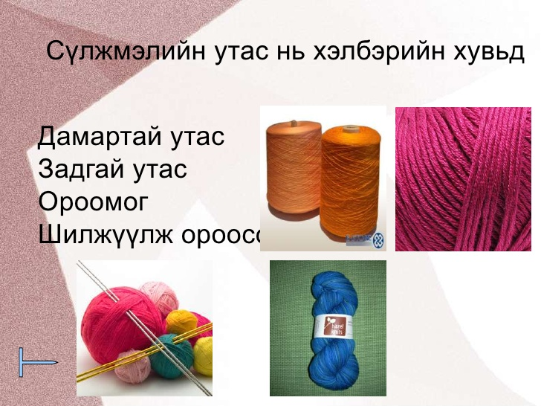

Slide 41
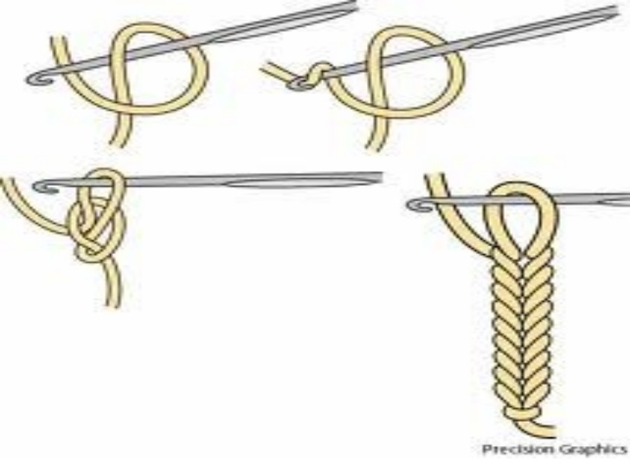

Slide 42
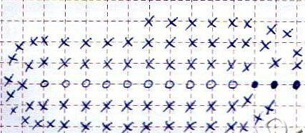

Slide 43
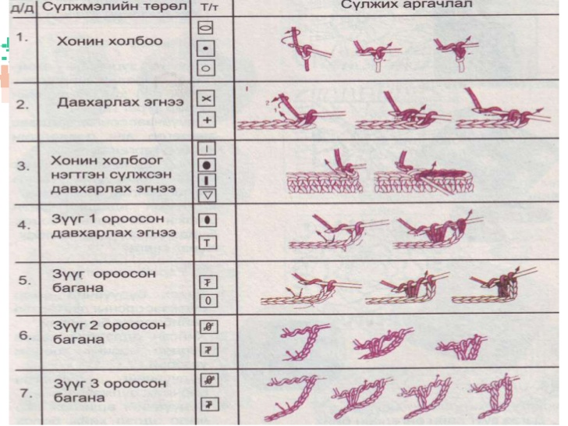

Slide 44
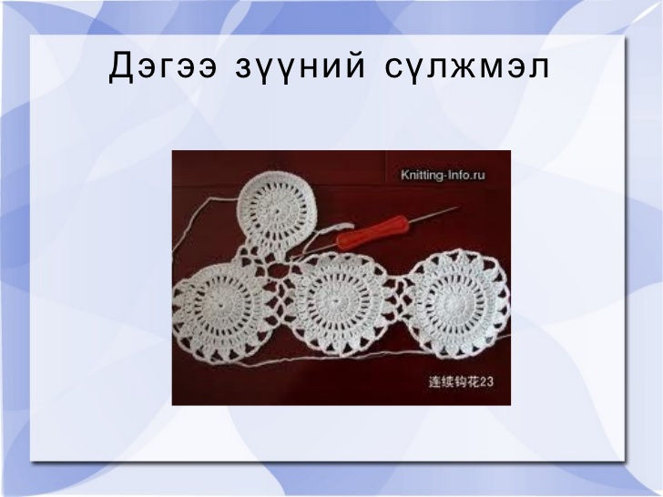

Slide 45
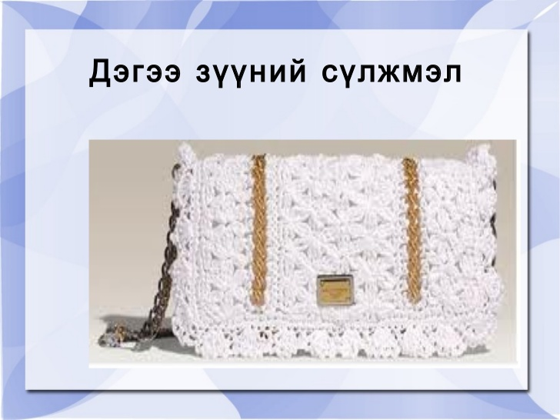

Slide 46

Анхаарал хандуулсанд баярлалаа

